Slide 1
ИТИСУ
ИНСТИТУТ ТОРГОВЛИ И СФЕРЫ УСЛУГ
СФУ

Slide 2

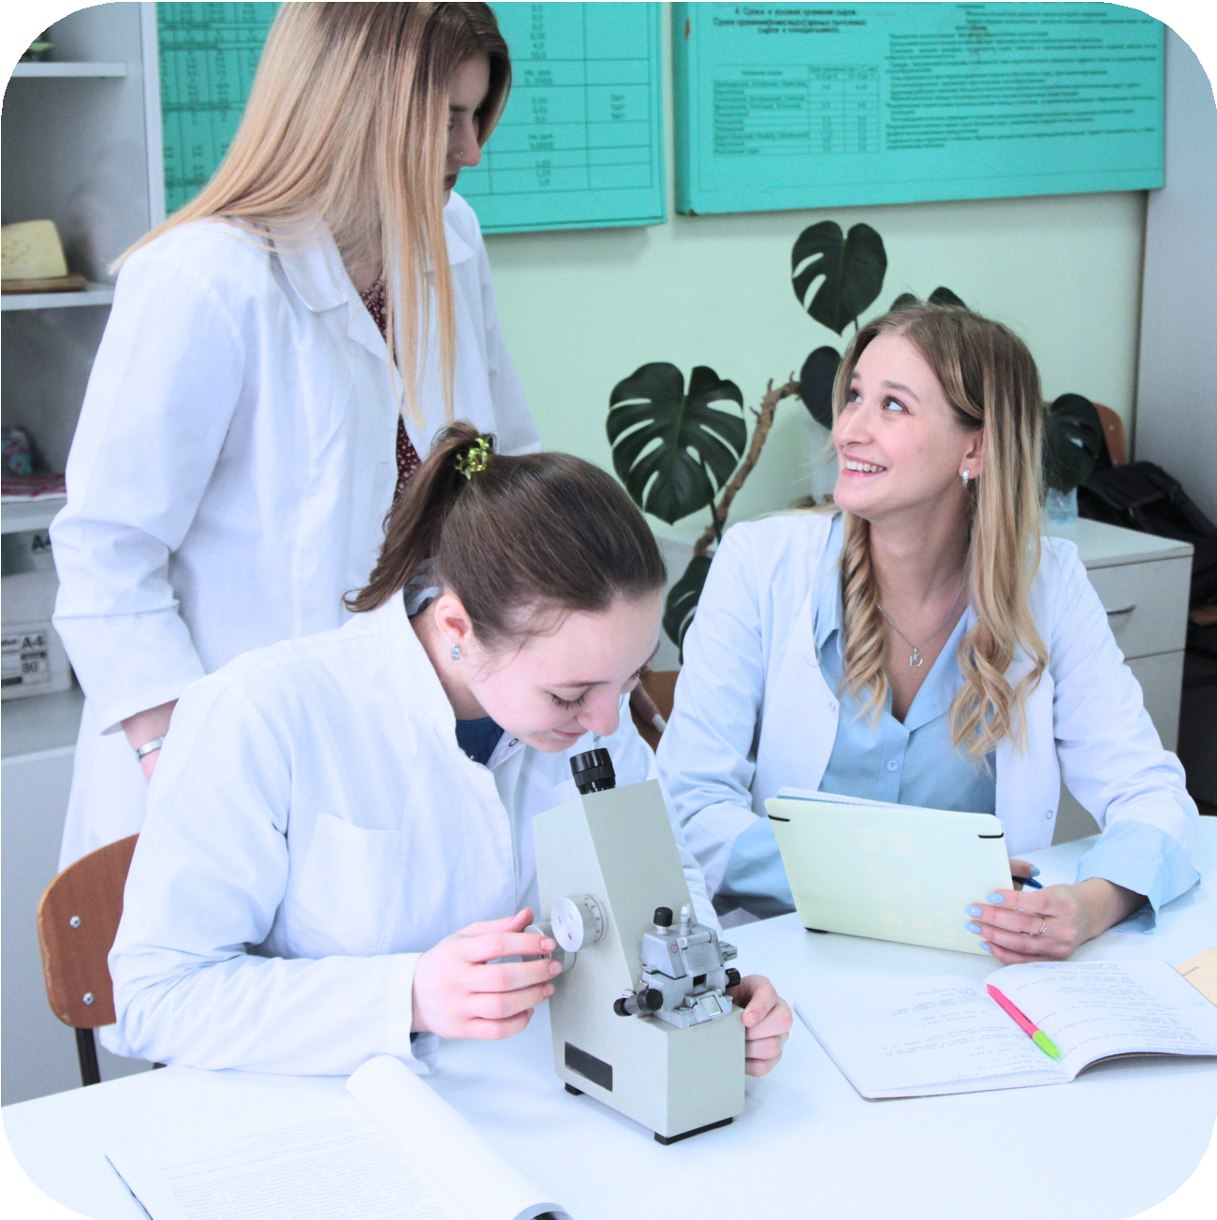

Направление подготовки:
38.03.07 Товароведение
Профиль подготовки:
38.03.07.31 Экспертиза товаров во внутренней и внешней торговле

Slide 3



Образовательно- квалификационный уровень:
БАКАЛАВРИАТ
СФУ
Срок подготовки:
Очная форма обучения – 4 года
ИТИСУ

Slide 4



КОЛИЧЕСТВО
ОЧНАЯ ФОРМА ОБУЧЕНИЯ
Количество
бюджетных мест
9
Количество
платных мест
16
МЕСТ

Slide 5

СФУ
Вступительные испытания:
ЕГЭ
Математика (40)
Обществознание (45) / информатика (44) / Иностранный язык (30)
Русский (40)
СПО
Основы торговой деятельности – собеседование (45)
Сервис – собеседование (45)
Русский язык – тестирование (40)
ИТИСУ
Вступительные испытания — это внутренние экзамены в вузе. Они могут быть дополнением к ЕГЭ или основными экзаменами, по результатам которых учебное заведение принимает решение о зачислении.

Slide 6


ИТИСУ
ГДЕ ВЫ СМОЖЕТЕ
РАБОТАТЬ?
В службах и ведомствах, осуществляющих контроль и надзор за потребительским рынком
На предприятиях оптовой и розничной торговли
В дистрибьютерских, логистических, консалтинговых компаниях
В экспертных организациях, а также органах по сертификации
В организациях и службах по защите прав потребителей

Slide 7

ПЕРСПЕКТИВА
Руководителем независимой экспертной лаборатории
Менеджером по закупкам
Товароведом
Специалистом по логистике
Экспертом отдела надзора
Директором торгового предприятия
КЕМ ВЫ СМОЖЕТЕ РАБОТАТЬ?
Учебная программа направлена на изучение приемов и методов стимулирования сбыта товаров, вы научитесь организации и проведению товарной экспертизы

Slide 8




ДОКУМЕНТЫ
Копия паспорта, ИНН и СНИЛС
ПЕРЕЧЕНЬ ДОКУМЕНТОВ
Способы подачи документов:
Лично в Университете, а также в филиалах
В электронной форме через Госуслуги — суперсервис «Поступление в вуз онлайн»
По почте
Документ о предыдущем образовании
Дипломы олимпиад школьников, документы, подтверждающие индивидуальные достижения, которые учитываются в соответствии с правилами приема
Иные документы
ДОКУМЕНТЫ

Slide 9


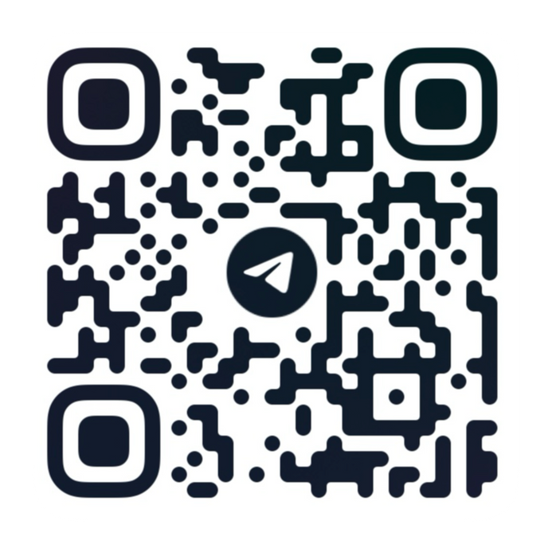

ИТИСУ
ОСТАЛИСЬ ВОПРОСЫ?
СПРОСИ У НАС…
Контакты
#Адрес
г.Красноярск, ул. Лиды Прушинской, 2
#Приемная комиссия ИТиСУ
+7 (391) 206-24-29, +7 (391) 206-24-69
#Официальный сайт
http://economics.sfu-kras.ru/
#Вконтакте #Telegramm
ИТИСУ

